Slide 1
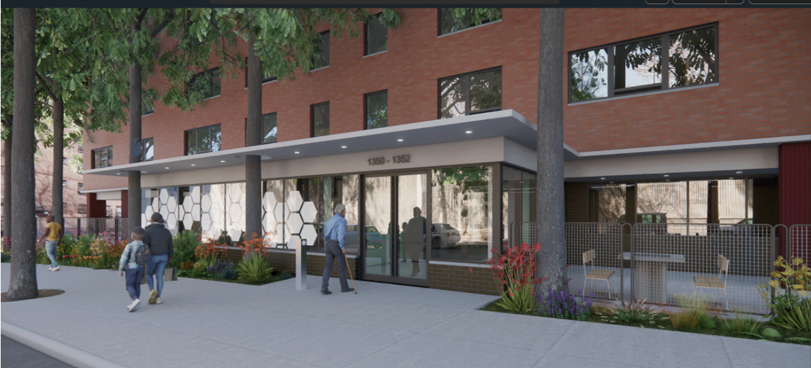


ADICIÓN BRONX RIVER
CONOZCA AL EQUIPO DE DISEÑO
FIFTH AVENUE BUILDERS (FAB)
Credit: CTA Architects P.C.
Rendering subject to SHPO and NPS approval

Slide 2

Agenda
01
Introduction
Bienvenida y Resumen de “The Trust”
Conozca el equipo de FAB (Fifth Avenue Builders)
Descripción del trabajo
Calendario de Construcción
Interacción con residentes, Comunicación & Apoyo
Próximos pasos
Preguntas y Respuestas

Slide 3



The Trust es una Colaboración Pública
AGENCIA GUBERNAMENTAL
AGENCIA GUBERNAMENTAL
NYCHA mantiene la posesión del terreno y del edificio.
NYCHA continuará manejando la propiedad.
NYCHA seguirá siendo responsable de manejar los asuntos de los residentes.
The Trust rentará el terreno y el edificio.
The Trust reparará, renovará, modernizará y optimizará las operaciones de los proyectos de vivienda pública a los que voten para unirse.
The Trust se asegurará de que su Proyecto continúe recibiendo los fondos suficientes para mantener los edificios en buen estado luego de las renovaciones.
Las propiedades continuarán siendo propiedad pública de NYCHA, y la fuerza laboral seguirá siendo pública.
Notes:
Vlada

Slide 4
Resumen Rápido sobre: Trust, PACT, Y Sección9
The Trust
(Fideicomiso de Preservación y vivienda publica de NYC)
PACT
(Compromiso en colaboración de accesibilidad económica)
Sección 9
Fondos Federales: | Proyecto Basado en Sección 8 | Proyecto Basado en Sección 8 | Sección 9
Plan aprobado de Renovaciones: | Reparaciones extensas | Reparaciones extensas | Reparaciones limitadas
Administración: | Personal de NYCHA | Socio(s) privado(s) y sin fines de lucro, incluidos los proveedores de servicios sociales. | Personal de NYCHA
Derechos y protecciones de los residentes: | Preservado | Preservado | Continuado
Renta: | 30% de los ingresos | 30% de los ingresos | 30% de los ingresos
Propiedad de terrenos y edificios: | NYCHA (pero terreno arrendado a The Trust) | NYCHA (pero terreno arrendado a un desarrollador privado o sin fines de lucro) | NYCHA
Notes:
Vlada

Slide 5
Con “The Trust” los residentes retienen los derechos que actualmente tienen bajo la Sección 9
El alquiler será del 30% del ingreso familiar bruto ajustado.
Su familia tendrá derechos de sucesión.
Tendrá derecho a renovar su contrato de alquiler siempre que desee seguir viviendo aquí, y los contratos de arrendamiento solo se pueden terminar por una buena causa.
No se le volverá a evaluar en el momento de la conversión.
Podrá agregar a su contrato de alquiler a miembros de su familia.
Sus pagos de servicios de utilidades existentes permanecerán sin cambios: si no paga ahora, no pagará después.
Podrá tener audiencias de quejas.
Podrá acceder a asistencia en persona en el desarrollo, así como asistencia telefónica y en línea con su documentación.
Los servicios para residentes continúan ayudando a los residentes a acceder a los servicios sociales.
Tendrá derecho a organizar una asociación de residentes, que seguirá recibiendo fondos.
Notes:
Vlada
If Q&A about transfers arises: After one year following conversion to the Project-Based Section 8 program, an income-qualified family can request a Tenant-Based Section 8 Transfer Voucher and move within the five boroughs or even out of New York. In a situation that qualifies as an emergency, the one-year transfer rule can be waived. The voucher program allows tenants to move anywhere in the United States where Section 8 vouchers are accepted.

Slide 6
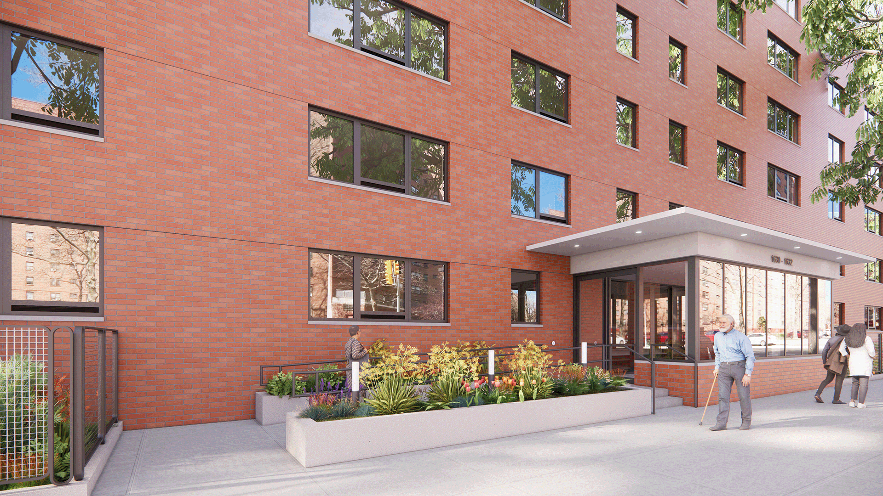

PROGRAMA DE MODERNIZACIÓN Y PRESERVACIÓN en
ADICION BRONX RIVER
FIFTH AVENUE BUILDERS
REUNIONES COMUNITARIAS
REMOTO en ZOOM
mierc. (5 nov) 5:00 PM Inglés 6:00 PM Español
EN PERSONA Centro Comunitario Bronx River
Juev. (6 nov) 11:00 a 12:30pm Inglés 12:30 a 2:00pm Español
Credit: CTA Architects P.C.
Rendering subject to SHPO and NPS approval

Slide 7




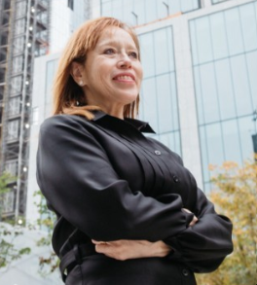
FIFTH AVENUE BUILDERS (FAB)
Un equipo de profesionales de vivienda accesible, establecido con el valor central compartido de que la participación de los residentes es fundamental para proyectos exitosos.
GREG
ETIENNE
Co-Líder
Fifth
Avenue
Builders
BEN
KORNFEIND
Co-Líder
Fifth
Avenue
Builders
CHRISTA
WARING
Arquitecto Líder
CTA
CAITLIN
COLEMAN
Interacción Comunitaria & Relocalización
HOU
PATRICIA
TORO
Sección 3
& Apoyo a La Comunidad
Toro
Construcción

Slide 8

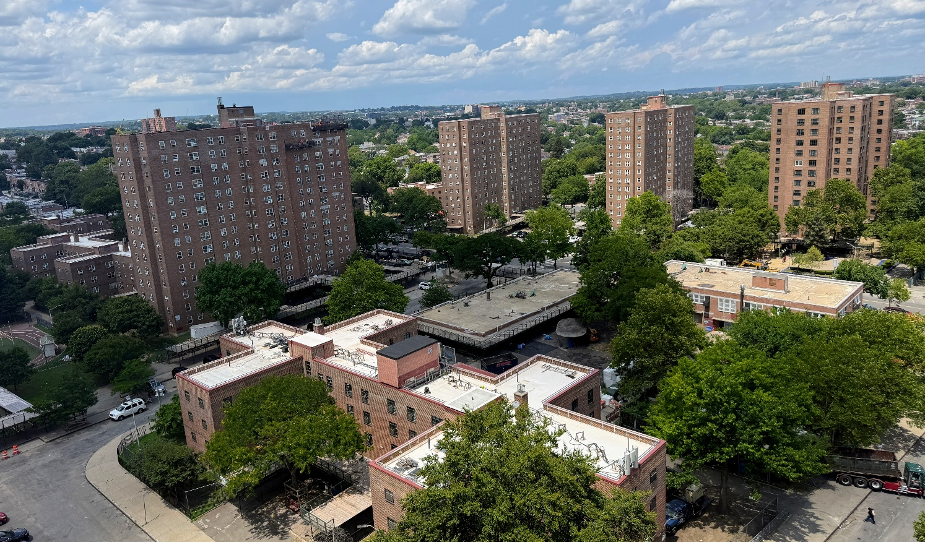
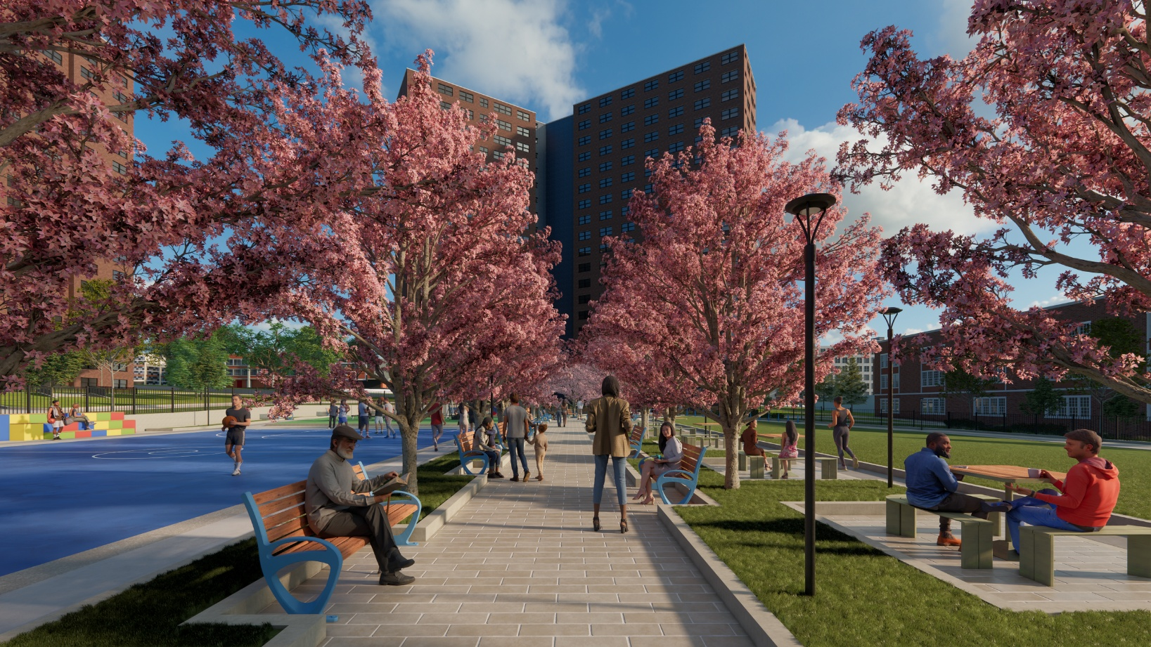




EXPERIENCIA DEL EQUIPO
Experiencia de nuestro equipo:
Más de 25 años renovando y construyendo viviendas de acceso económico en todo NYC.
Más de 40 años ofreciendo servicios a residentes, brindando interacción y realizando reubicaciones.
Más de 35 años de diseño de edificios con energía eficiente y accesibilidad, incluidos proyectos de NYCHA.
Más de 10 años, empleando, ofreciendo apoyo y supervisando el cumplimiento de las leyes de contratación
Hemos trabajado en: Edenwald Houses, Roosevelt Houses, West Brighton, Fulton Elliott Chelsea Manhattanville, Park79 & WHEDCO, and Linden Plaza (1,500+ rentas accesibles en Brooklyn.)

Slide 9
DESCRIPCIÓN DEL TRABAJO: DECLARACIÓN DE MISION
01
Introduction
La SOSTENIBILIDAD y la ACCESIBILIDAD inspiraron nuestro diseño propuesto:
Te mereces un entorno limpio, seguro y cómodo donde puedas vivir de manera saludable, independiente y disfrutar de tu familia, vecinos y comunidad local.
Su hogar debe ser lo más accesible posible para usted. Debería poder cocinar, bañarse, relajarse y ser un miembro honorable de su comunidad.

Slide 10
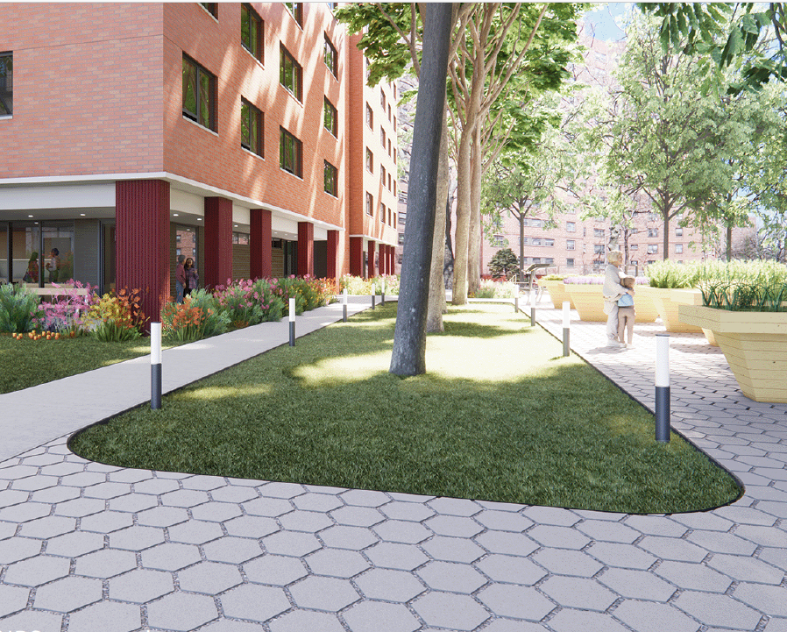
DESCRIPCION DE TRABAJO: EXTERIOR
Todo el diseño apoya la vida de las personas mayores
Maximizar la accesibilidad en interiores y exteriores, incluida la reparación o la instalación de rampas en las entradas.
Espacio al aire libre con jardín, equipo de ejercicio, asientos en el porche, bancos y juegos de mesa
Los estacionamientos serán repavimentados
Rendering subject to SHPO and NPS approval
Credit: CTA Architects P.C.

Slide 11
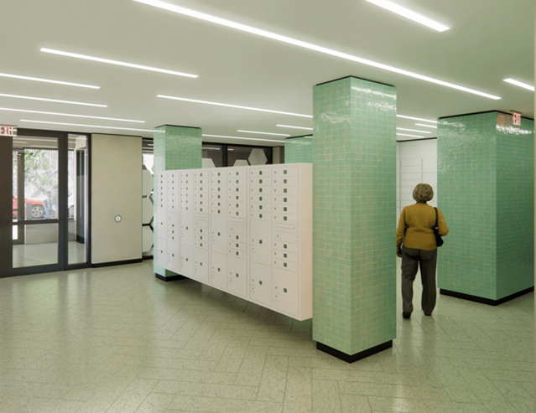
DESCRIPCION DE TRABAJO: AREAS COMUNES
01
Introduction
Seguridad mejorada para mantenerte a ti y a tus invitados seguros:
  Nuevo sistema de cámaras
  Nuevas puertas de entrada y cerraduras
  Nuevo intercomunicador
  Nuevos sistemas de llavero
Nuevas salas comunitarias, lavanderías y oficinas de servicios sociales.
Nuevas puertas de compartimiento de basura y cuarto de reciclaje.
Rendering subject to SHPO and NPS approval
Credit: CTA Architects P.C.

Slide 12

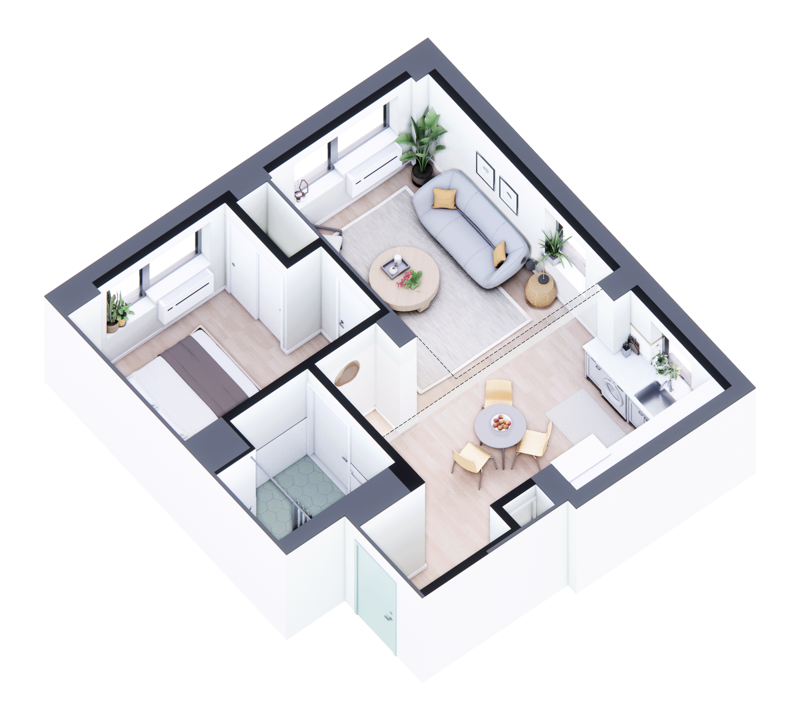
DESCRIPCION DE TRABAJO: APARTMENTOS
Para solucionar todos los problemas, tenemos que llegar a detrás de sus paredes para…
  Reducir el plomo, eliminar el moho y remediar el asbesto cuando lo encontremos.
  Reemplazar todas las tuberías y solucionar las causas de raíz.
  Reemplazar todos los componentes en cada edificio en cada edificio para un servicio confiable, con el mantenimiento adecuado
  Sellar las plagas
Nuevas unidades de calefacción y refrigeración controladas individualmente
Nuevas ventanas de toldo se abren y cierran fácilmente
Credit: CTA Architects P.C.
Rendering subject to SHPO and NPS approval

Slide 13
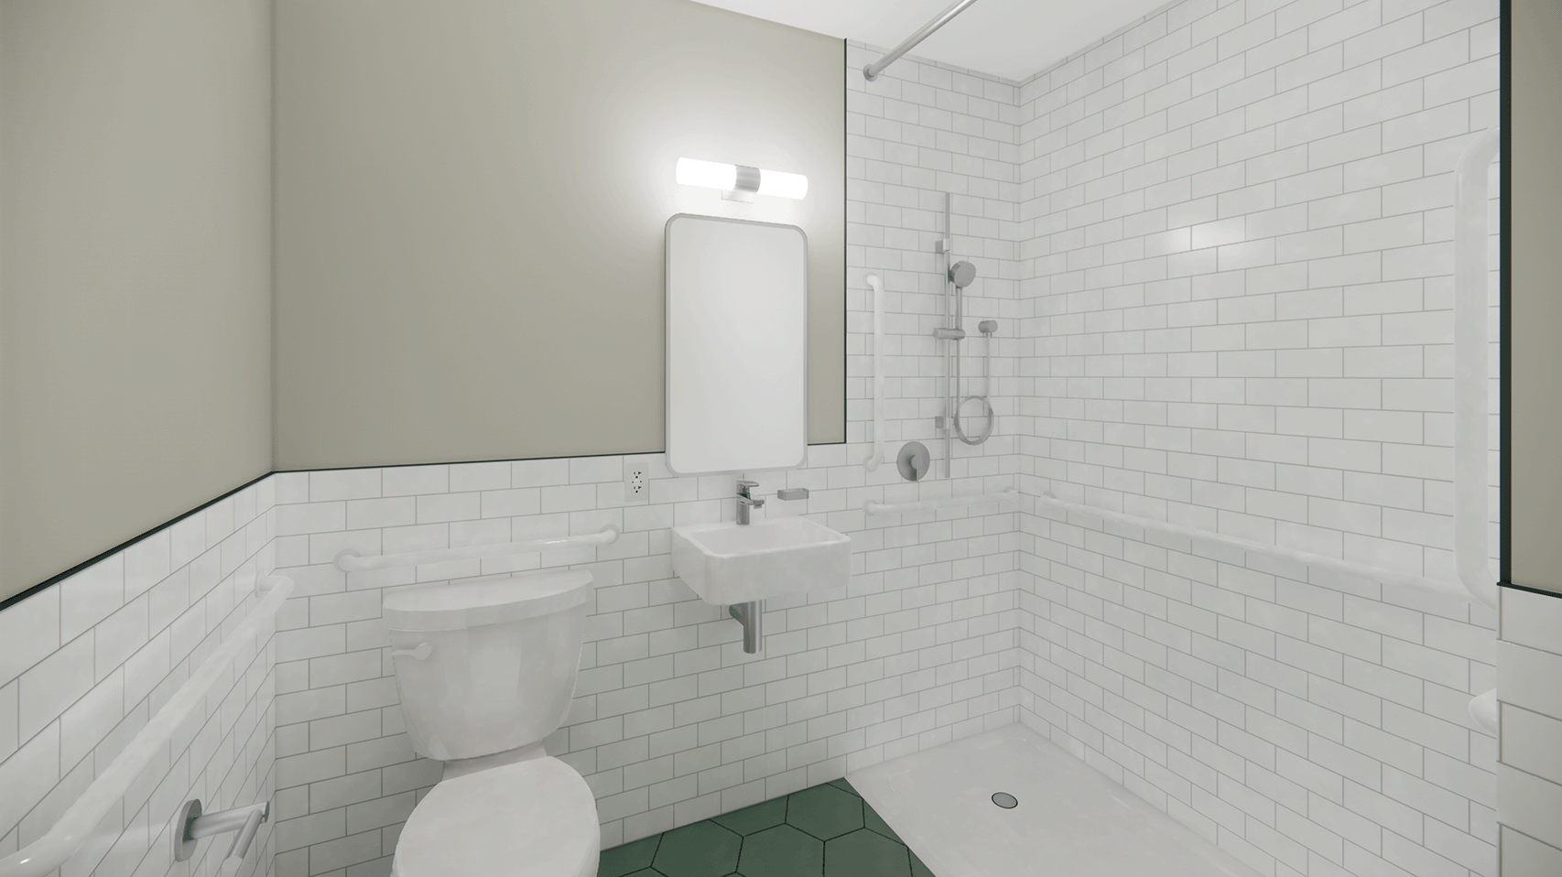
DESCRIPCION DE TRABAJO: BAÑOS
01
Introduction
Agarraderas (barras)
Nueva iluminación y paredes/pisos
Nuevo espacios de almacenaje en baños
Duchas adaptadas para sillas de duchas de paso
Nuevos accesorios de iluminación y plomería
Los residentes ayudarán a elegir las terminaciones
Credit: CTA Architects P.C.
Rendering subject to SHPO and NPS approval

Slide 14
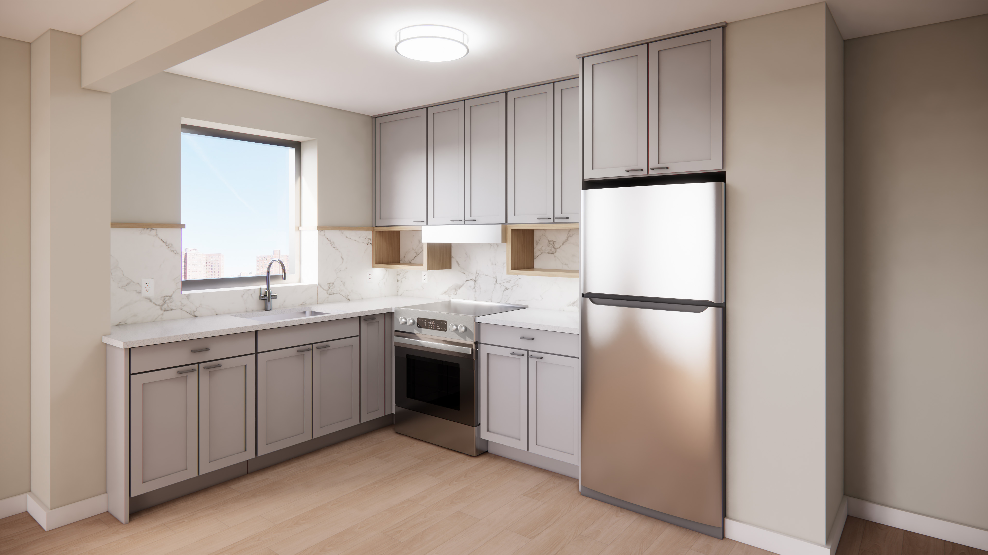
DESCRIPCION DE TRABAJO: COCINAS
01
Introduction
Nuevas estufas y refrigeradores
Nuevos gabinetes, protector contra salpicaduras y tope de cocina
Más espacio para caminar
Conexión para una lavadora
Nuevos accesorios de iluminación y plomería
Los residentes ayudarán a elegir las terminaciones
Credit: CTA Architects P.C.
Rendering subject to SHPO and NPS approval

Slide 15



Proyecto/ Calendario de Construcción
01
Introduction
CONSTRUCCION
COMIENZA – B12
T3 2026
CONSTRUCCION
EMPIEZA – B11
T3-T4 2026
COMPLETADO
T3 2027- B12
COMPLETADO
T3-T4 2027 – B11

Slide 16


Cronología de Interacción & Relocalización
01
Introduction
INTERACCION CON LA COMUNIDAD
EDIFICIO 11
Horario de oficina a tiempo parcial empezando en diciembre del 2025
Oficina a tiempo completo empezando en T2 2026
Evaluaciones de Relocalización
T2 2026
Relocalización Comienza
T3-T4 2026
Oficina de Interacción de FAB
1350 Manor Ave., Apartmento 3J
Mudanzas de regreso & Contratos de alquiler en T3-T4 2027

Slide 17
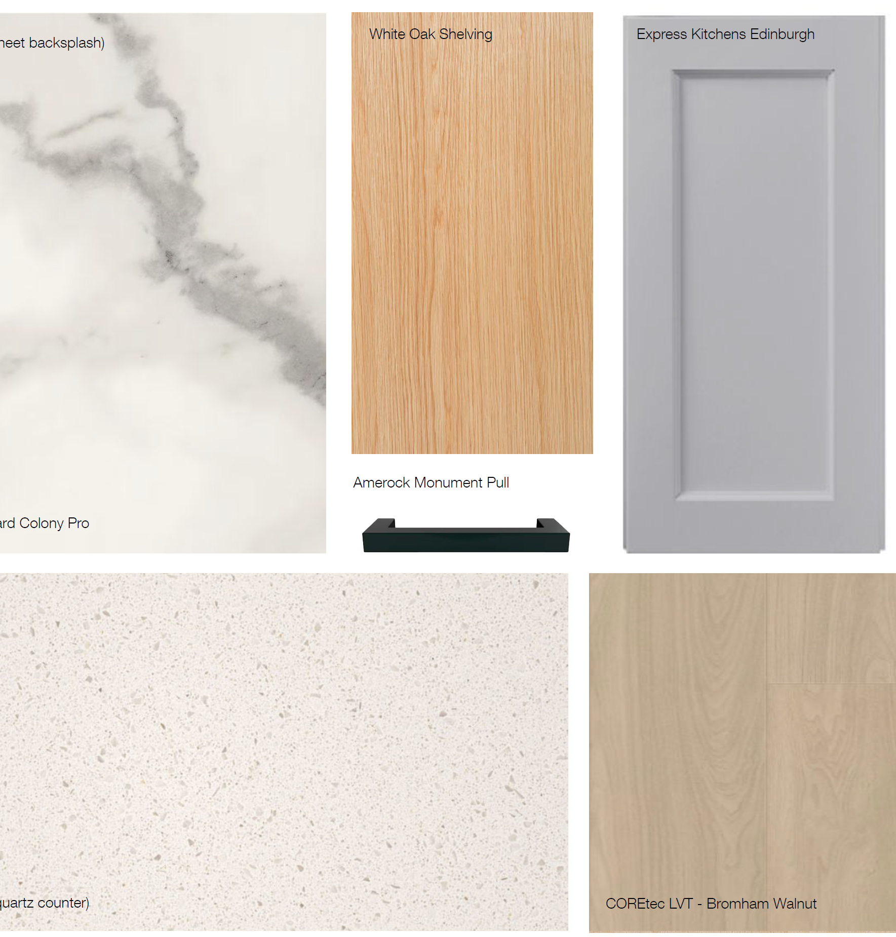
¿QUÉ SIGUE? A principios de diciembre del 2025
01
Introduction
Terminaciones de diseño – Un diseño para todos los apartamentos.
Los residentes darán su opinión y votarán sobre:
  Topes de cocina y baño
  Salpicaderos
  Lozetas de pared
  Pisos, incluidos los azulejos del baño
  Colores de pintura
  Terminaciones de gabinetes
  Enseres
  Iluminación
Recibirá un aviso de las fechas y horarios en un folleto y una llamada telefónica en noviembre.
Credit: CTA Architects P.C.
Rendering subject to SHPO and NPS approval

Slide 18
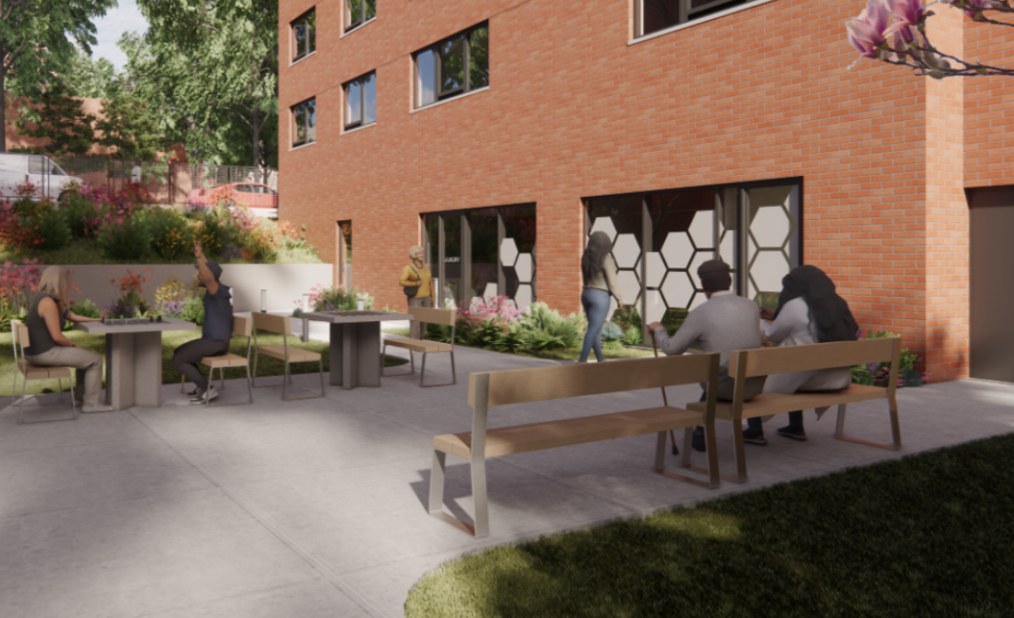
¿Qué sigue? A Principios de 2026
Manejo de casos individualizados de apoyo a residentes
01
Introduction
Comenzaremos reuniones comunitarias informativas sobre la reubicación, las opciones de apartamentos temporales de NYCHA y cómo el equipo de participación trabajará con usted para elaborar planes individualizados de mudanza
Credit: CTA Architects P.C.
Rendering subject to SHPO and NPS approval

Slide 19

Sesión de Preguntas y Respuestas
01
Introduction

